Slide 1

Моя майбутня професія
ФК - 44 - ІІ

Slide 2

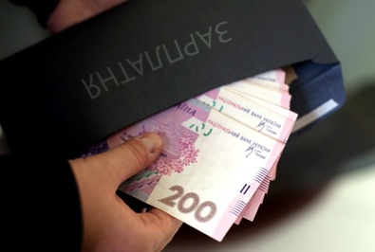


Що таке фінанси?
це просто гроші - дасть відповідь людина, яка одержує ці самі фінанси у вигляді заробітної плати щомісяця;
це складна наука - зітхне вчений;
це бюджет мого підприємства - дасть відповідь головний бухгалтер..

Slide 3

Хто знає все про гроші?
Звичайно, фінансисти, адже саме вони мають справу з грошима
кожний день – і на роботі, і вдома.
У фінансистів інший стиль мислення.
Для фінансистів гроші - скоріше, засіб досягнення чогось, але не самоціль.
У фінансистів більш скрупульозний підхід до грошей, тому що вони з грошима мають справу постійно, і підходи по управління корпоративними фінансами відбиваються на фінанси особисті.
Гроші на кожну людину діють по-різному. Фінансисти ж звикли до великих обсягів грошей, тому до грошей вони відносяться набагато спокійніше.
Мені подобається думка про те, що я зможу навчитися розпоряджатися фінансами не тільки в межах конкретного підприємства чи фірми, але й зможу знати, що робити з власними фінансами, які сподіваюся заробляти, будучи на посаді фінансиста.
Ось тому я й хочу стати фінансистом

Slide 4
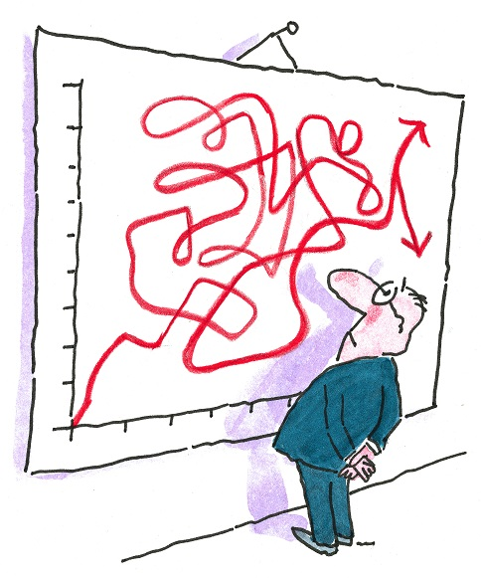
У фінансистів
інший
стиль
мислення.

Slide 5
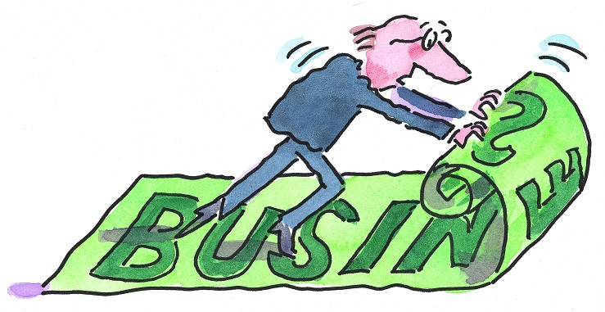
Для фінансистів гроші - скоріше, засіб досягнення чогось, але не самоціль

Slide 6

У фінансистів більш скрупульозний підхід до грошей

Slide 7

Гроші на кожну людину діють по-різному. Фінансисти ж звикли до великих обсягів грошей, тому до грошей вони відносяться набагато спокійніше.

Slide 8

Мені подобається думка про те, що я зможу навчитися розпоряджатися фінансами

Slide 9




На сучасному етапі фінанси перетворилися на універсальний і надзвичайний активний елемент економічного життя, розвинулися методи і форми мобілізації коштів та їх розподіл у державі з метою задоволення потреб населення, вдосконалення виробничих та соціальних процесів.
Фінансам належить провідна роль в економічній системі. Це зумовлене тим, що їх функціонування визначає кількісні та якісні параметри будь-якого економічного явища чи процесу, а також кінцеві результати діяльності.
Фінанси формують життєздатність суспільства, його потенціал, забезпечуючи при цьому реалізацію поставлених кожною людиною, кожним підприємством та державою в цілому завдань та цілей. Вміти керувати грошовими потоками є вкрай важливим умінням, яке має бути в наявності у всіх фінансистів.

Slide 10

Чим займаються фінансисти?
Особливість діяльності фінансиста - бути завжди і всюди потрібним, бути в центрі усіх важливих подій свого підприємства:
потрібно чітко уявляти: як працює Ваш бізнес, де можна знайти резерви зниження затрат та як раціональніше використовувати робочу силу;
спеціаліст із фінансів повинен грамотно орієнтуватися не тільки в економічному, але й в податковому та цивільному законодавстві;
це гарний керівник, який розуміє, що персонал повинен бути організований та стимульований відповідно результатів своєї праці;
це людина, яка чітко ставить задачі перед виконавцями та визначає сфери відповідальності.

Slide 11

Специфіка професії
Плюси професії:
+ фінансисти були і залишаються найбільш популярними фахівцями на ринку праці;
+ висока заробітна плата.

Slide 12

Мінуси професії:
одне з основних вимог роботодавця до кандидатів - досвід роботи на аналогічних посадах;
перш ніж ви станете висококласним фахівцем, здатним давати точні прогнози і ефективні рекомендації, пройде не один рік.

Slide 13

Вимоги професії
до індивідуально-особистих особливостей фахівця:
аналітичний склад розуму;
емоційно-вольова стійкість;
уважність;
акуратність;
сумлінність;
посидючість, вміння багато і напружено працювати;
нервово-психічна стійкість;
рахунково-аналітичні здібності;
висока працездатність;
здібність до концентрації і розподілу уваги впродовж тривалого часу;
хороша оперативна і довготривала пам'ять.

Slide 14
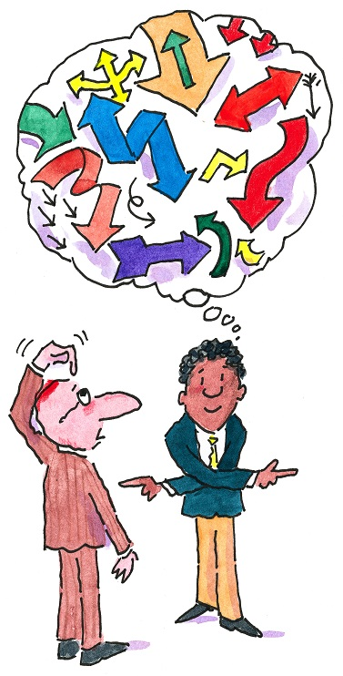
Аналітичний
склад
розуму

Slide 15
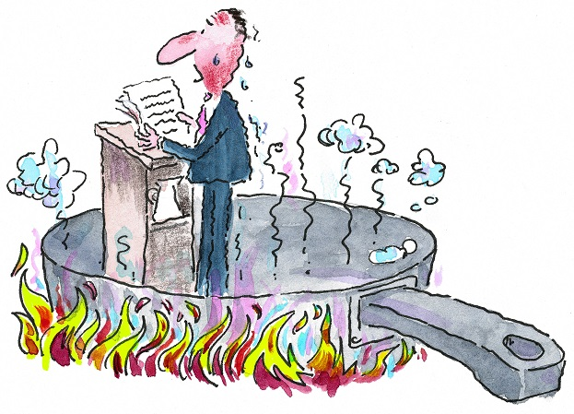
емоційно- вольова стійкість

Slide 16
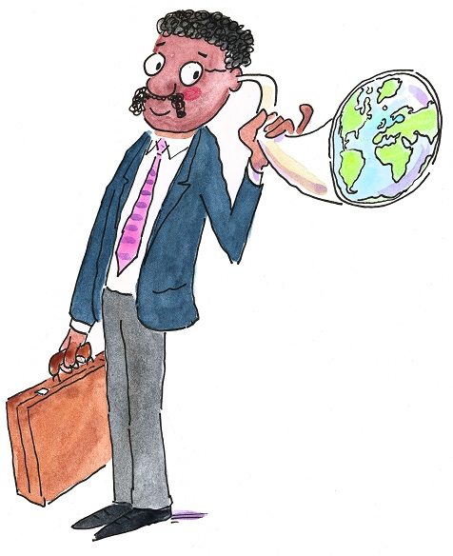
уважність

Slide 17

акуратність

Slide 18
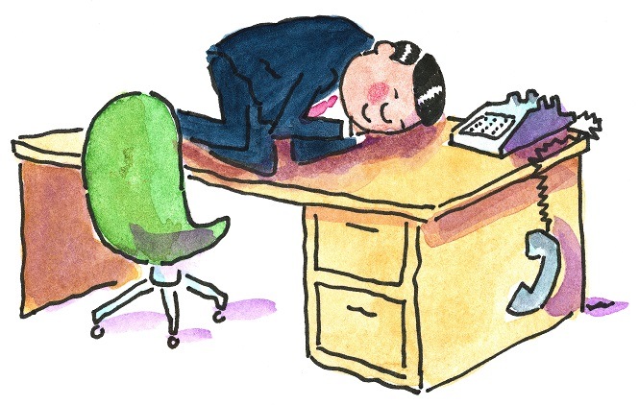
сумлінність

Slide 19
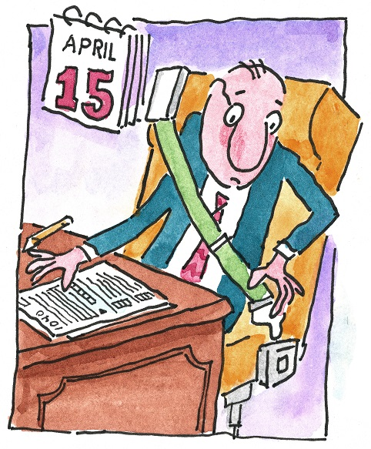
посидючість, вміння багато і напружено працювати

Slide 20
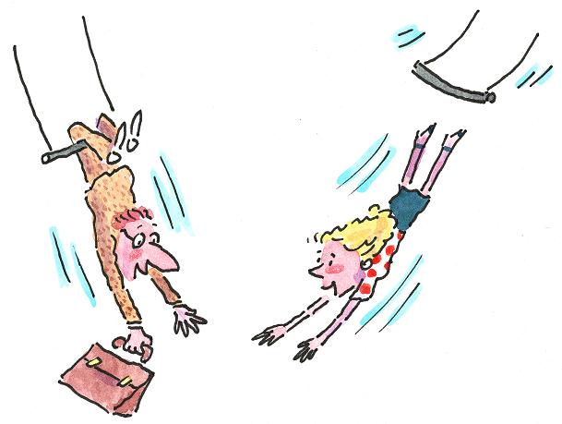
нервово-психічна стійкість

Slide 21
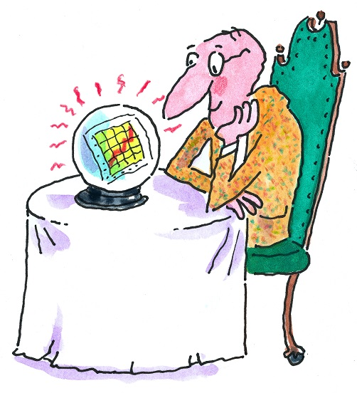
рахунково-аналітичні здібності

Slide 22
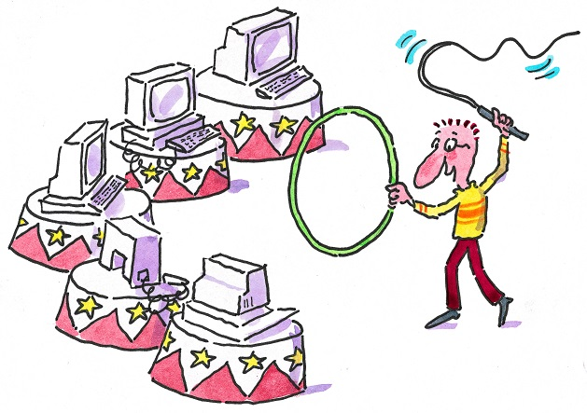
висока працездатність

Slide 23

здібність до концентрації і розподілу уваги впродовж тривалого часу;

Slide 24
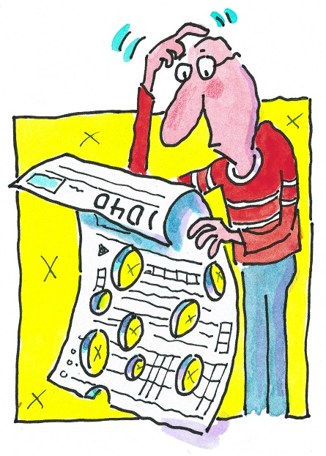
хороша оперативна і довготривала пам'ять

Slide 25

Де працюють фінансисти?
Фінансисти придатні для професійної діяльності у фінансово-кредитній системі з обслуговування юридичних та фізичних осіб у сфері грошового ринку.
Вони можуть працювати в:
пенсійних фондах;
страхових фондах;
кредитних спілках;
розрахункових центрах;
управліннях інкасації;
комерційних банках.

Slide 26

Через 10 років
В перспективі, я бачу себе керівником підприємства, який відповідає за розвиток компанії, її конкурентоспроможність, контролює та координує діяльність усіх структурних підрозділів.

Slide 27

ІФДКТБ
$

ФЕВ

